Slide 1
幼儿园安全教育培训
幼儿园教师培训系列
培训：PPT818

Slide 2
安全是幼儿园的根本，只有在安全的基础上，才能谈到教育教学、游戏 。只有保障了安全，家长才能放心，孩子们才能开心地在幼儿园成长。教师对于幼儿的安全万万不能轻视，你的业务、技能技巧再好，如果保障不了幼儿的安全，那么，一切都是虚无！

Slide 3
主要内容
1
幼儿教师的任职条件和义务
2
幼儿园发生意外事故的原因
3
幼儿园一日各环节安全防范

Slide 4
幼儿教师任职条件

Slide 5
任职条件是指受聘教师职务应达到的国家有关法律法规规定的各级各类教师应具备的标准。幼儿教师任职条件一般包括以下几个方面：

Slide 6
1、具备幼儿教师相应的教师资格
2、遵守宪法和法律，具有良好的思想政治素质和职业道德，教书育人，为人师表
3、具备相应的教育教学水平和学术水平，具有教育教学理论的基 础知识，能全面 熟练地履行现任的职务职责
4、在做好本职工作的前提下，结合工作需要，努力进修，不断提高自身的教育教学和学术研究水平
5、具备学历、学位要求
6、身体健康，能正常工作

Slide 7
幼儿教师的义务分两种：
一种是幼儿教师作为一名普通公民应当履行的义务
一种是幼儿教师作为一名教师应当履行的义务

Slide 8
普通公民义务
1、维护祖国统一和民族团结；
2、遵守宪法和法律，保护国家秘密，爱护公共财产，遵守劳动纪律，遵守公共秩序，尊重社会公德；
3、维护国家安全、荣誉和利益；
4、保护祖国，依法服兵役和参加民兵组织；
5、依法纳税；
6、其他义务：夫妻双方有实行计划生育的义务；父母有抚养教育未成年子女的义务，成年子女有赡养扶助父母的义务；劳动的义务和受教育的义务

Slide 9
幼儿教师专有的义务
教师的专有义务主要涉及幼儿园的各种教育教学活动，它以教育、保护、管理幼儿，促进幼儿的健康成长为主要目的。

Slide 10
1、遵守宪法、法律和职业道德，为人师表；
2、贯彻国家教育方针，遵守规章制度，执行幼儿园的教学计划，履行教师聘约，完成教育教学工作任务；
3、按照学龄前幼儿的身体特点开展教育教学，促进学龄前幼儿养成良好的行为习惯、增强浓厚的学习兴趣、形成良好的性格特征，培养强健的身体素质；
4、关心、爱护全体幼儿，保护幼儿的安全，尊重幼儿人格，不对幼儿进行各种形式的体罚和变相体罚；
5、保护幼儿的权益，制止有害于幼儿的行为或者其他侵犯幼儿合法权益的行为，批评和抵制有害于幼儿健康成长的现象；
6、加强业务学习，不断提高自身的教育教学业务水平。

Slide 11
近年来由于教师容易因为法律知识的缺位，除了记住几个法律定义、概念，很难掌握一些实用性法律知识而导致违法犯罪行为，以致教师对幼儿的侵犯和犯罪案件频频发生！

Slide 12
体罚容易触犯的罪名与承担责任
罪名：过失致人重伤罪、过失致人死亡罪和侮辱罪
例：广东一幼儿教师因幼儿不做动作，原地翻转幼儿至严重伤残
承担责任：行政责任和刑事责任
例：太原蒙特梭利幼儿园教师打幼儿巴掌，拘留15天
教师只有惩戒权而没有体罚权。体罚和变相体罚是一种侵犯幼儿合法权益的违法行为。所以，幼儿教师在日常的工作当中，应当加强自己的法制意识，不利用体罚或者变相体罚对违纪的幼儿进行管理和教育

Slide 13
幼儿园发生意外事故的原因

Slide 14
城市儿童意外伤害的主要原因构成
碰撞/挤压伤
割伤
火灾

Slide 15
幼儿园发生意外事故的原因
1.幼儿年龄小，容易出意外
4.工作人员玩忽职守或者
工作责任心不强。
5.教师体罚或变相
体罚幼儿造成伤害。
2.制度不严，管理不善
原因
3.设施存在着不安全的
隐患
6.幼儿体质特殊或者
疾病突发。
7.家长的错误观念为宝宝安全留下隐患。

Slide 16
幼儿园一日各 环节安全防范

Slide 17
一、入园环节的安全：
1、晨检人员检查幼儿健康状况，并填写《晨检记录》 2、检查幼儿指甲，检查幼儿是否带有危险物品来园。 3、检查幼儿着装是否存在安全隐患。 4、家长所带药品当面交给保健老师并填写《服药记录》 ，班级教师不允许代收药。 5、要求家长务必把幼儿送到本班教师手中。 7、 教师要做好二次晨检，看幼儿有无异常情况。 8、疑有疾病或传染病迹象，保教人员和保健老师应立即让幼儿离园。

Slide 18
二、进餐环节的安全 1、保育老师饭前按标准化擦桌子及餐车，热稀饭等要放到安全地方，以免烫伤幼儿。 2、保教人员打饭菜时禁止从幼儿头顶、身体上方传饭。 3、教会幼儿去除骨头、鱼刺的方法，防止扎伤咽部。 4、关注食物过敏幼儿，把过敏幼儿名单张贴本班，进餐前对照调整。 5、教育幼儿安静进餐，不讲话、不打闹、不玩勺、筷子等用具，更不能置于口中走动和打闹。 6、提醒幼儿进餐走动时要注意安全，不要跌倒。 7、幼儿饭前饭后半小时不做剧烈运动。

Slide 19
三、午睡、起床环节的安全 1、睡前，应对寝室进行安全检查，确保无安全隐患。 2、每天对幼儿进行午检，以免带危险物品进入寝室。 3、教育幼儿不在床上打闹，以防从床上摔下。 4、教育幼儿不用嘴咬被角，不蒙头睡觉、不趴着睡。 5、值班人员不得离开寝室，20分钟巡视检查一遍，及时发现问题并快速应对突发事件。 6、注意服药幼儿的状况，入睡前对服药幼儿试体温并做好记录。 7、把有癫痫（抽风）史、心脏病史等的孩子安置在容易看到的地方，密切关注其身体状况。

Slide 20
四、入厕、盥洗环节的安全
1、叮嘱幼儿不要拥挤、争抢、打闹，防止滑倒。 2、检查幼儿衣着情况，防止绊倒。 3、教育洗脸时闭紧双眼，防止皂液、污水进入眼睛。 4、盥洗室地面时刻保持干燥，无积水，防止幼儿滑倒 摔伤。
5、在组织幼儿小便、洗手时，主班教师要站在盥洗室门口，既能看到盥洗室内的幼儿，也能看到活动室的幼儿。 6、将洗洁精、消毒液放置在幼儿拿不到的地方，以防损伤幼儿皮肤或误食中毒。

Slide 21
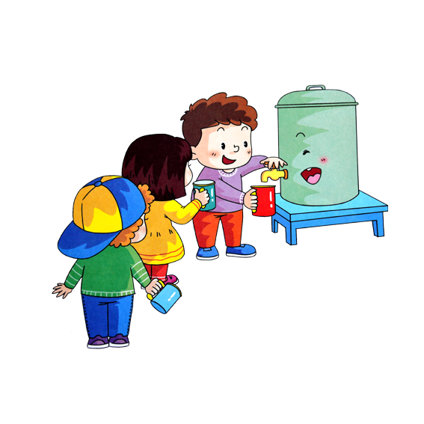
五、喝水环节的安全
1、教会幼儿判断饮用水温度的方法，先接凉水，再接热水。 2、教育幼儿喝水时要排队、不打闹、不跑动，以防呛水。

Slide 22
六、室内活动的安全 1.不把椅子拿过头顶，不用小椅子碰撞同伴。
2. 不打闹、不爬窗台，不上桌子，不把手放到门窗缝中。
3. 随时注意观察幼儿的活动情况，发现问题及时、妥善处理。
4．教学活动前，要对学具、教具、玩具及活动场地等进行检查，对不利于幼儿活动和安全的物品要及时清理。在活动中要教幼儿掌握正确的活动方法和操作方法。
5．幼儿用的剪刀不要太尖，尖端要有防护措施。教给幼儿正确使用和递交剪刀的方法，教育幼儿不拿剪刀乱跑。班级所用刀具、剪刀等，应现用现取，用完立即收藏好。

Slide 23
七、户外活动环节安全
1．上、下楼梯时教师和保育员要一前一后，维持秩序，提醒幼儿右侧通行，教育幼儿不喧闹、不挤推、不跑动，按顺序上下楼梯。
2．户外活动时间，班级老师要共同组织、互相配合，眼里时刻观察幼儿，不闲谈，不聚堆。
3．自由活动时，要对幼儿提出具体明确的要求：不做危
险动作，走路、奔跑时注意四周，会躲闪，不碰撞。
4．活动前，要帮助和提醒幼儿整理好衣物、鞋带，检查
幼儿是否携带其它物品；户外活动回来，要检查幼儿嘴里、
手里、口袋里是否有杂物。

Slide 24
八、离园环节安全
1．离园时间段是最难组织的，孩子看到家长来了特别的高兴，家长来接幼儿前，教师要将幼儿组织好，可进行一些建构、绘画、泥工、看书等比较安静的活动，以便能在门口逐一接待家长。
2．严格执行幼儿接着制度，非直系家长不能接走孩子，保教人员要将幼儿亲自交到家长手中，以防拐骗冒领儿童。
3．要及时清点幼儿人数，发现情况及时上报.
4.接孩子的过程中，家长要和老师沟通情况的，请在幼儿都接走的情况下进行，可以让家长带着孩子在园内玩一会儿。

Slide 25
九、其他 1、教职工熟知幼儿园常见事故应急救与处理。 2、每班每月一次安全隐患检查；幼儿园每月一次安全隐患检查；发现隐患立即解决。 3、各班级每学期制定幼儿安全教育计划，对幼儿进行安全教育，让幼儿学会自救和逃生。 4、全园每学期组织幼儿进行逃生演习训练，教幼儿正确逃生。

Slide 26
感谢聆听！
幼儿园教师培训系列
THANKS!

